Slide 1
Ненасильницьке спілкування

Slide 2
Ненасильницьке
спілкування — метод спілкування, який ґрунтується на емпатії.
Автором цього методу є Маршал Розенберг.
У своїй книзі “Мова життя” описав 2 способи спілкування: жирафа та шакала

Slide 3
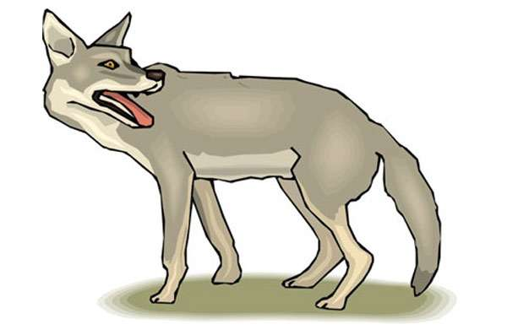
Що означає говорити мовою
Шакала?
Ви використовуєте:
- ярлики, критику, осуд;
- оцінку з точки зору винагороди чи звинувачення (тобто поведінка людини заслуговує винагороди чи покарання);
- вимоги (заперечення можливості вибору в людини, бажання покарати тих, хто не виконує вимоги);
- заперечення можливостей вибору чи відповідальності.

Slide 4
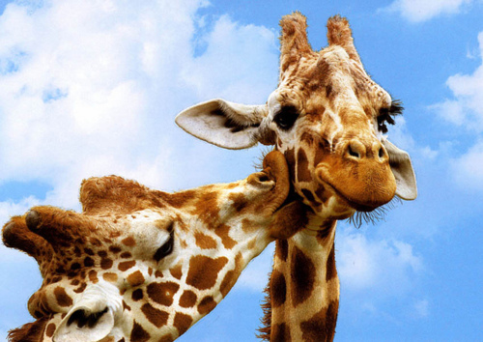
Людина, яка говорить
мовою «Жирафа»:
- не дає оцінок,
- не звинувачує,
- не вимагає й не погрожує.
«Жирафи» об’єктивні у своєму баченні й розумінні своїх почуттів та потреб, а також почуттів та потреб інших людей. «Жирафи» використовують емпатію, намагаючись зробити не тільки своє життя, а й життя інших людей – комфортним.

Slide 5
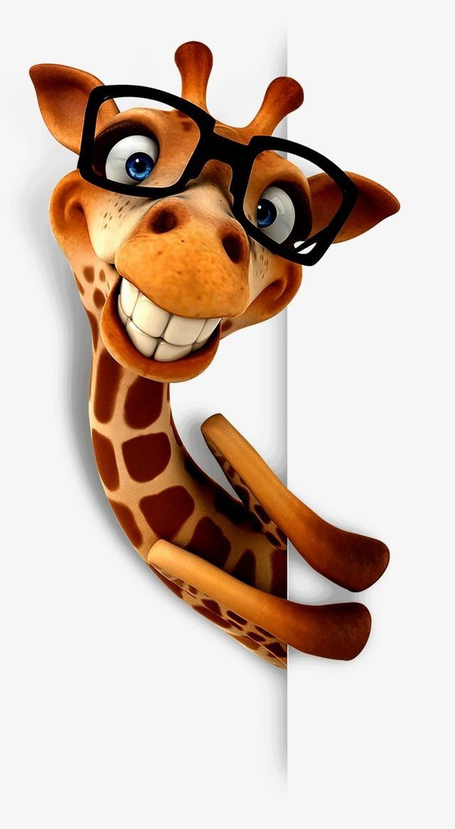
4 основні принципи (кроки) ненасильницького спілкування:
безоціночне спостереження
вираження своїх почуттів
потреби
прохання та побажання.

Slide 6
1 крок – спостереження
Я бачу, чую…
2 крок – почуття
Я відчуваю…..
3 крок – потреба
..тому що потребую…
4 крок – прохання
Чи не міг би ти…., я прошу тебе

Slide 7
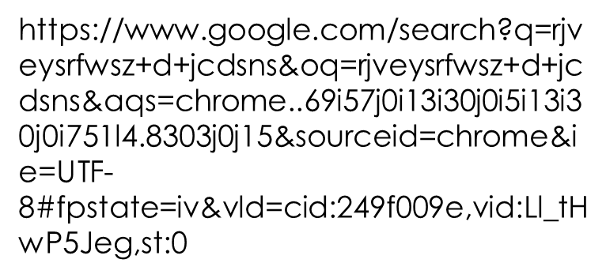
Ефективне спілкування відео

